Slide 1
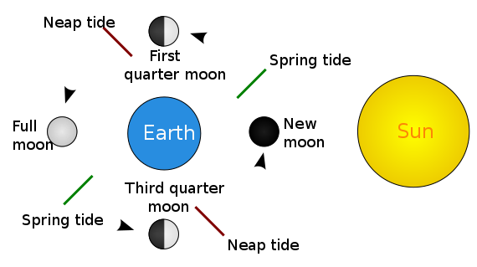
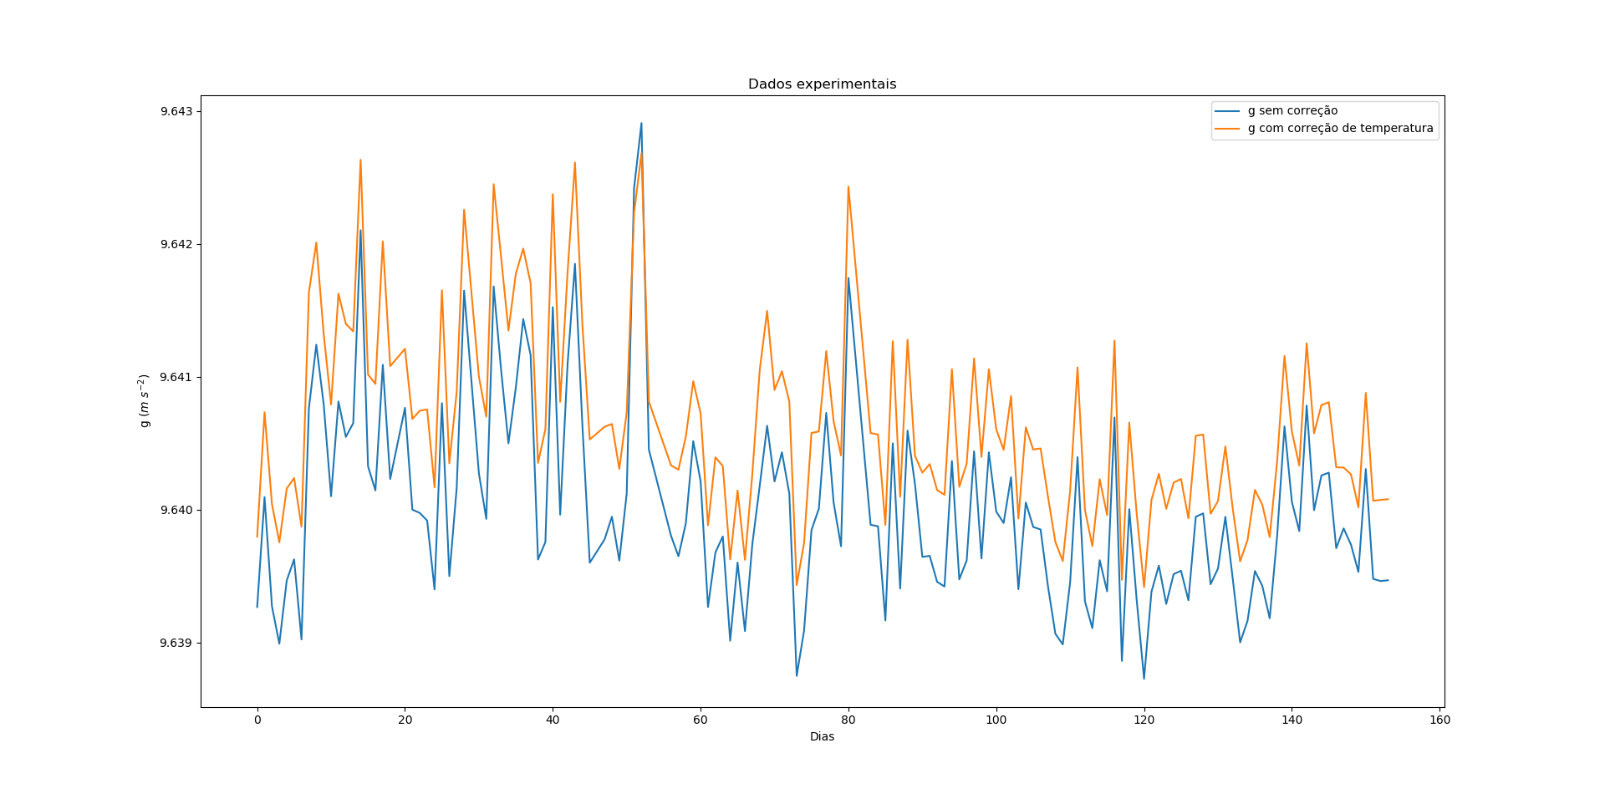
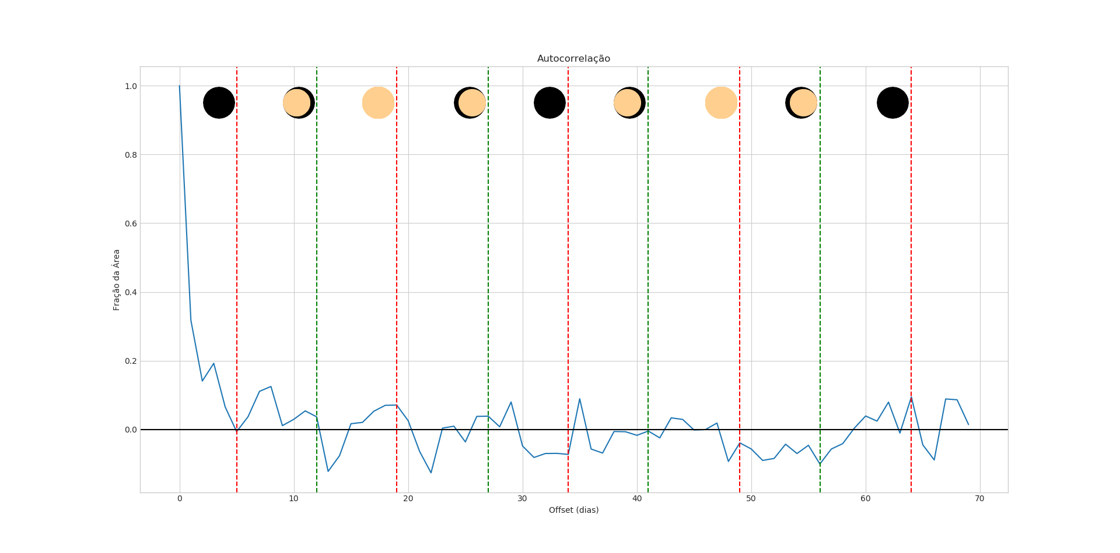
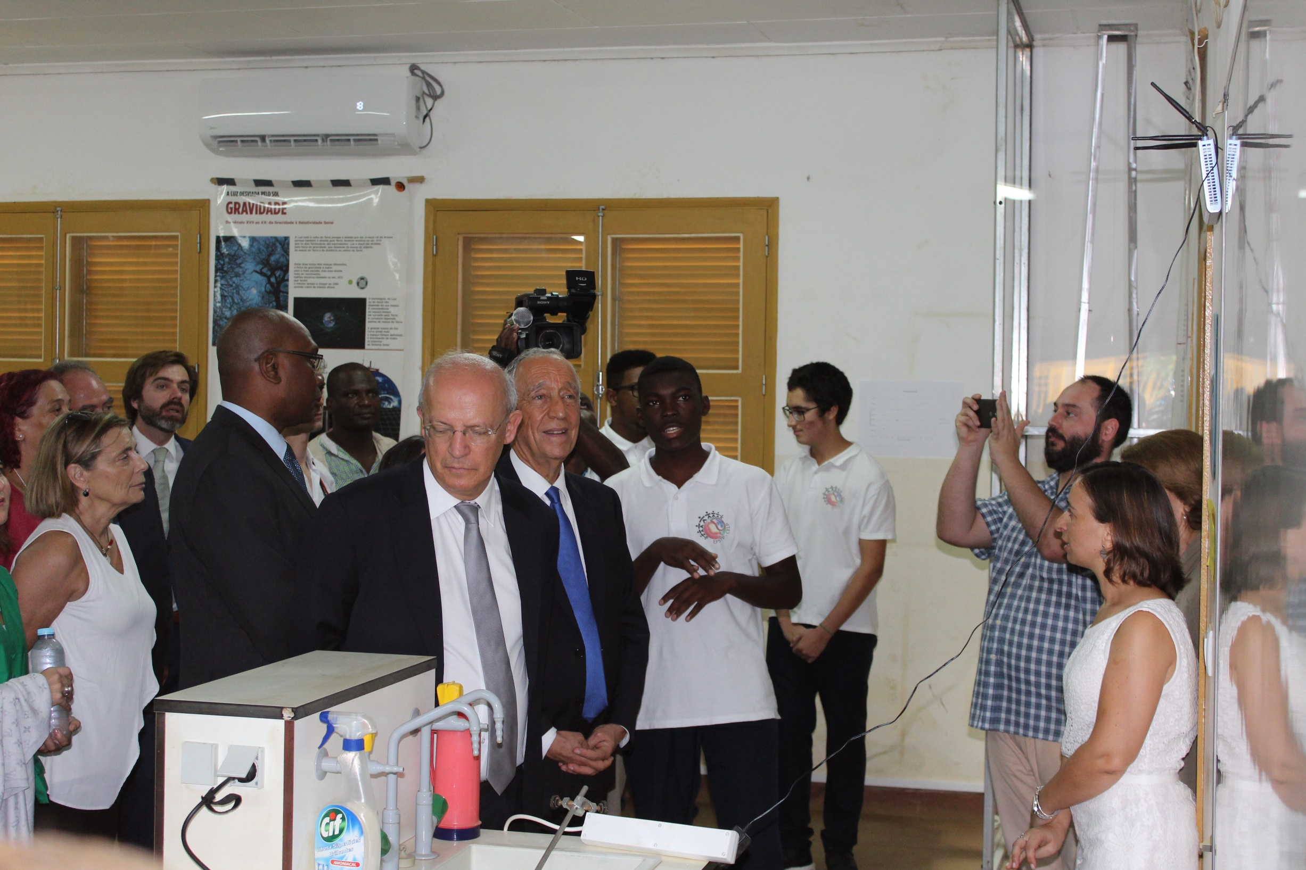
Variação da gravidade local em função do período sinódico da Lua
M. Santos¹, T. Pereira¹, A. Freitas², H. Fernandes¹
manuelbbsantos@tecnico.ulisboa.pt
¹Instituto de Plasmas e Fusão Nuclear, Instituto Superior Técnico, Universidade de Lisboa, Av. Rovisco Pais 1, 1049-001 Lisboa, Portugal
²Escola Portuguesa de São Tomé e Príncipe – CELP, C.P. nº 636, São Tomé, São Tomé e Príncipe
Introdução
Montagem Experimental
Fenómeno das Marés
Resulta da força gravítica exercida por outros corpos celestes e consequente variação local do peso.
As mais conhecidas são as marés marítimas, mas o existem também marés terrestres (variação da forma do globo) e marés atmosféricas (variação da forma da alta atmosfera).
A Lua e o Sol são as principais causas das marés na Terra.
Para as medições foi utilizado um dos pêndulos da experiência Pêndulo Mundial do laboratório remoto e-lab, do Instituto Superior Técnico. Localizado na Escola Portuguesa de São Tomé e Príncipe, o pêndulo tem um comprimento ao centro de massa de 2756.5 +/- 0.5mm, a 27C, e uma massa de 2kg +/- 75g. O sistema de medição do período é constituído por um microcontrolador, laser e fotogate.
O pêndulo, bem como as restantes experiências da plataforma, podem ser utilizados de forma livre em elab.ist.utl.pt.
Procedimento
A experiência foi executada de forma diária, à meia-noite solar (23h32), no período de 12 de Março a 11 de Agosto de 2018.
Em cada execução, foi recolhido o período de 160 oscilações consecutivas e a temperatura ambiente.
A aceleração gravítica foi determinada utilizando a seguinte relação entre gravidade (g), comprimento do pêndulo (L) e período (T):
$$g=4π^{2}\frac{L}{T^{2}}$$
É necessário considerar a variação do comprimento do fio devido à variação da temperatura local, tendo sido utilizada a constante de expansão térmica do cabo, $1,7∗{10}^{−7} K^{−1}.$
Efeitos da Lua e do Sol nas marés. A força gravitacional da Lua é a principal causa das marés altas e baixas. A contribuição do Sol e a posicionamento relativo dos 3 corpos cria o fenómeno das marés vivas (spring tide) e marés mortas (neap tide).
Pretende-se verificar a variação local da gravidade através da variação do período de um pêndulo e verificar o período sinódico da Lua.
Na tabela comparam-se os valores de várias grandezas relevantes por forma a determinar as que são mensuráveis com o presente aparato experimental
Análise de Dados e Conclusões
Um teste de aleatoriedade D'Agostino-Pearson omnibus K2 resultou num valor P = 0,13%, sendo improvável que as flutuações detectadas decorram exclusivamente da incerteza da medida
Os dados foram filtrados utilizando um filtro passa-alto com frequência de corte de ${\text{0.011} dia}^{−1}$ (T~90 dias), já que os 154 dias de aquisição não permitem estudar com detalhe as contribuições de período muito longo.
O cálculo da função de autocorrelação do sinal já permite evidenciar, ao fim de 4 ciclos lunares, o período sinódico da Lua esperado, de 29 dias.
Grandeza | Valor Absoluto $$(m s^{−2})$$ | Variação $$(m s^{−2})$$
Erro sistemático da dilatação do fio$\left({4π^{2}}/{T^{2}}∆L\right)$ | $$\text{\sim }2∗{10}^{−3}$$ | -
Erro da medida$\left({4π^{2}}/{T^{2}} ∆L+{8π^{2}L}/{T^{3}} ∆T\right)$ | $$\sim 2.5∗{10}^{−3}$$ | -
Erro Estatístico (160 amostras) | $$\sim$$ | -
Aceleração Centrífuga Rotação Terra-Sol | $$\sim 6∗{10}^{−3}$$ | $$\sim 2∗{10}^{−4}$$
Aceleração Centrífuga Autorotação da Terra | $$\sim 3∗{10}^{−2}$$ | $$\sim 0$$
Efeito Geóide (Achatamento dos Polos) | $$\sim 0.1$$ | $$\sim 0$$
Variação Distância Terra-Lua | - | $$\sim 3∗{10}^{−6}$$
Gradiente Força Gravítica Lua | - | $$\sim 1∗{10}^{−6}$$
Gradiente Força Gravítica Sol | - | $$\sim 8∗{10}^{−7}$$
Dados recolhidos, com e sem correção da expansão térmica do fio, na figura em cima e função de autocorrelação do sinal filtrado, na figura em baixo. As linhas verticais assinaladas mostram os pontos onde é possível observar os picos correspondentes à variação provocada pela Lua, as respectivas harmónicas e a fase da Lua correspondente.
É necessário proceder à recolha de mais dados experimentais por forma a aumentar a precisão dos resultados já obtidos como possibilitar o estudo das variações com período muito longo, como seja a variação da distância Terra-Lua (~150 dias).
Referências:
e-lab, Pêndulo Mundial, url: http://groups.ist.utl.pt/wwwelab/wiki/index.php?title=P%C3%AAndulo_Mundial
Instituto Hidrográfico, Marés Vivas, Marés Mortas e Marés Vivas Equinociais, Marinha Portuguesa, url: http://www.hidrografico.pt/glossario-cientifico-mares.php
Espenak F., Eclipses and the Moon's Orbit, NASA, url: https://eclipse.gsfc.nasa.gov/SEhelp/moonorbit.html
HORIZONS, NASA JPL, url: https://ssd.jpl.nasa.gov/horizons.cgi
D’Agostino, R. B. (1971), “An omnibus test of normality for moderate and large sample size”, Biometrika, 58, 341-348
D’Agostino, R. and Pearson, E. S. (1973), “Tests for departure from normality”, Biometrika, 60, 613-622
Visita do Presidente da República e do Ministro dos Negócios Estrangeiros português às instalações que albergam o pêndulo da Escola Portuguesa de São Tomé e Príncipe.

